Slide 1
TIẾNG VIỆT 1
Tập 2
Tuần 32
Tập viết: Tô chữ hoa P, Q

Slide 2








KHỞI ĐỘNG

Slide 3


Slide 4

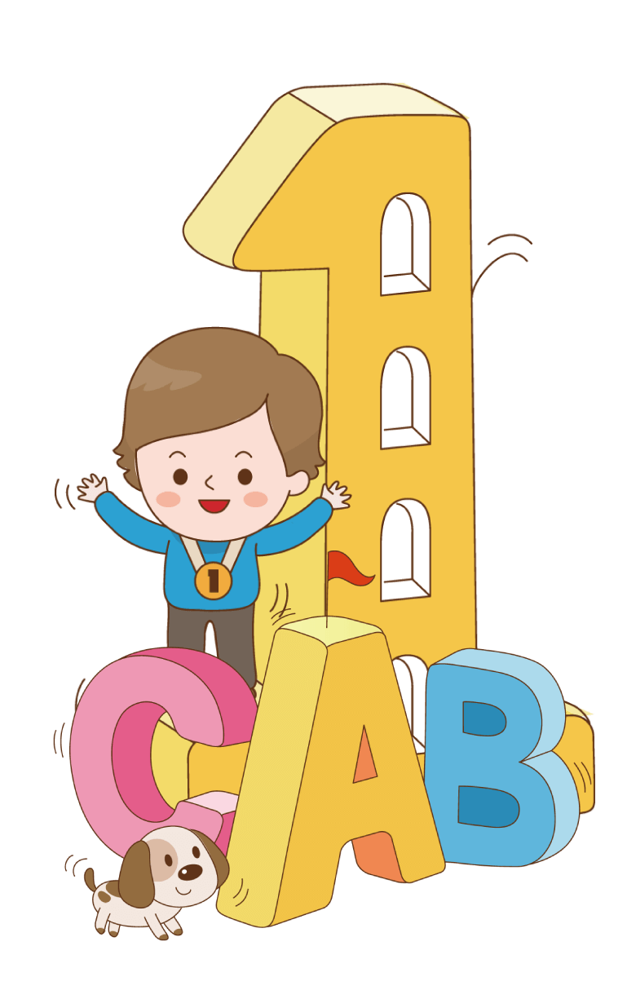

KHÁM PHÁ

Slide 5
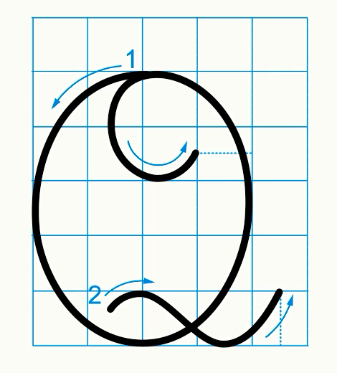
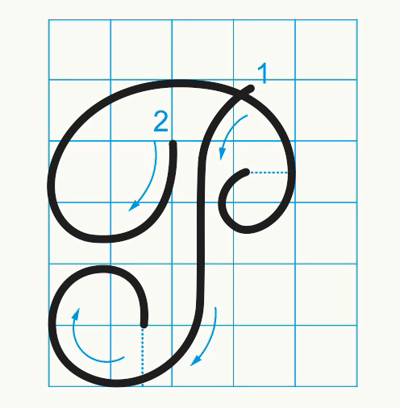

Slide 6
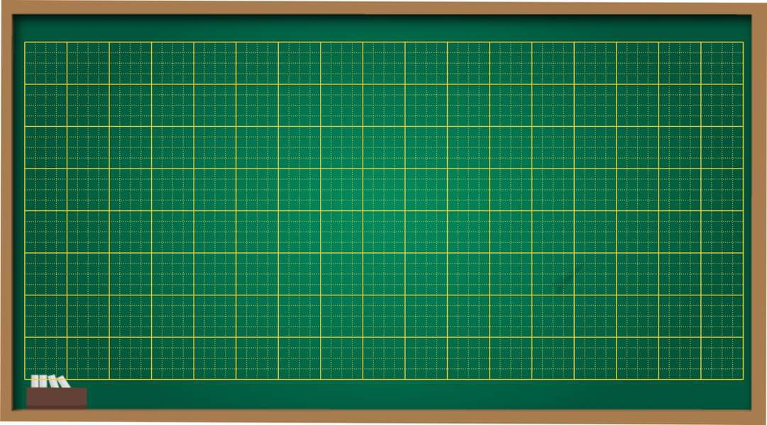
Thứ ngày tháng năm 2022
Tô chữ hoa P, Q
Tập viết

Slide 7
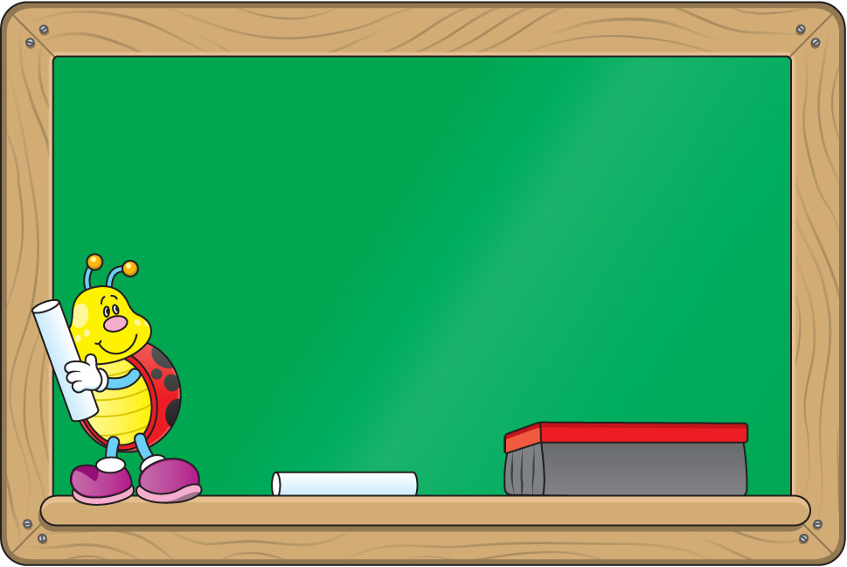

QUAN SÁT

Slide 8
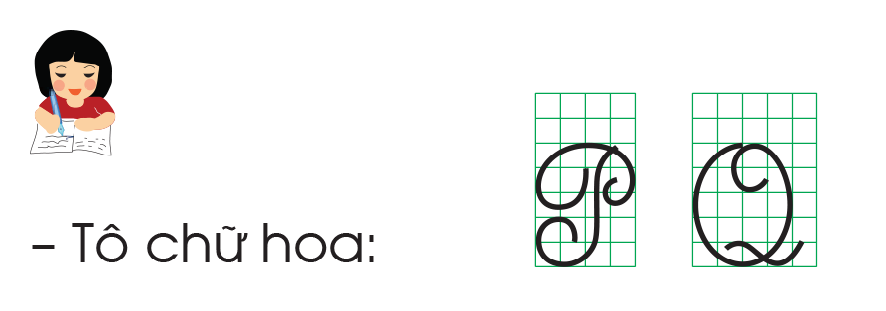

Slide 9

* Chữ hoa P có độ rộng và độ cao như thế nào?
- Chữ hoa P rộng 4 ô li, cao 5 ô li.
* Chữ hoa P gồm mấy nét? Là những nét nào?

Slide 10
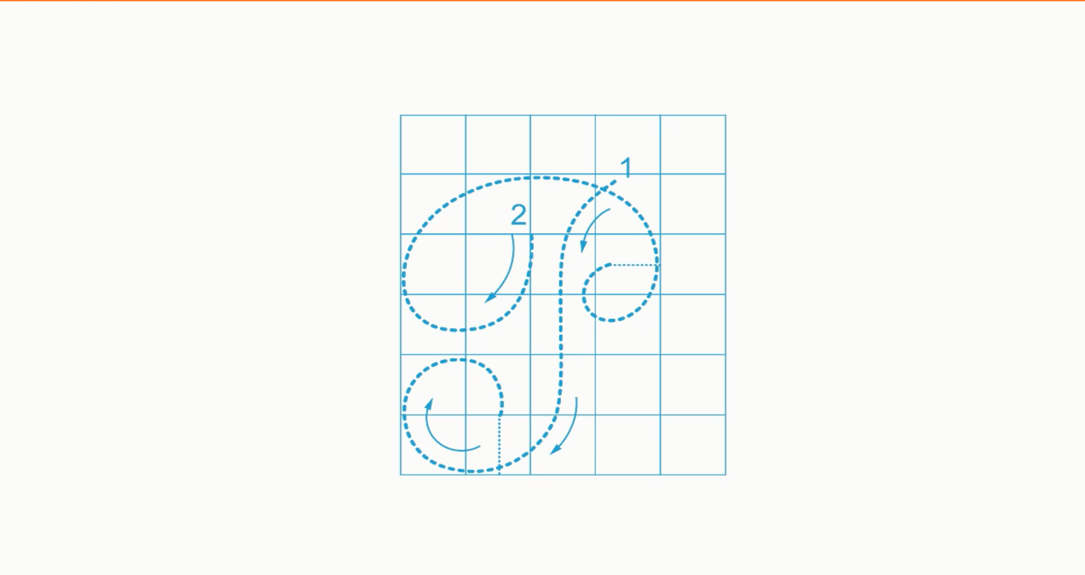

Slide 11
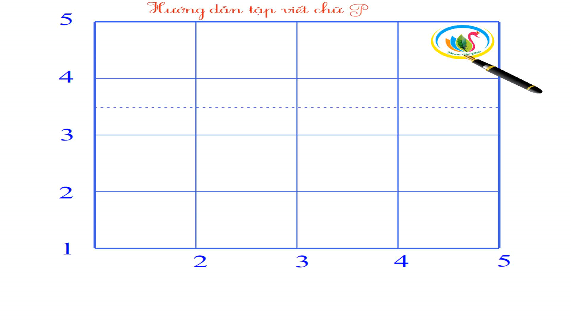

Slide 12

QUAN SÁT

Slide 13
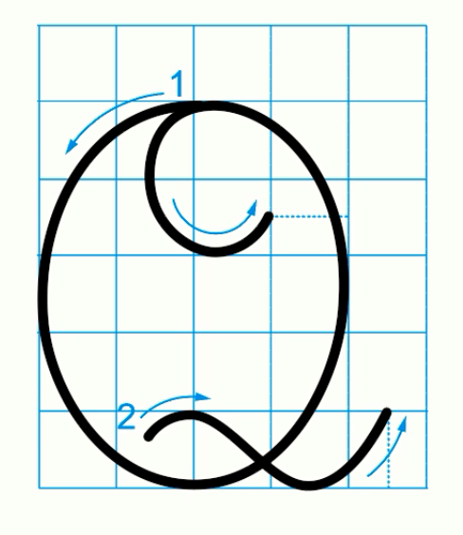
* Chữ hoa Q có độ rộng và độ cao như thế nào?
- Chữ hoa Q rộng 4 ô li, cao 5 ô li
* Chữ hoa Q gồm mấy nét? Là những nét nào?

Slide 14
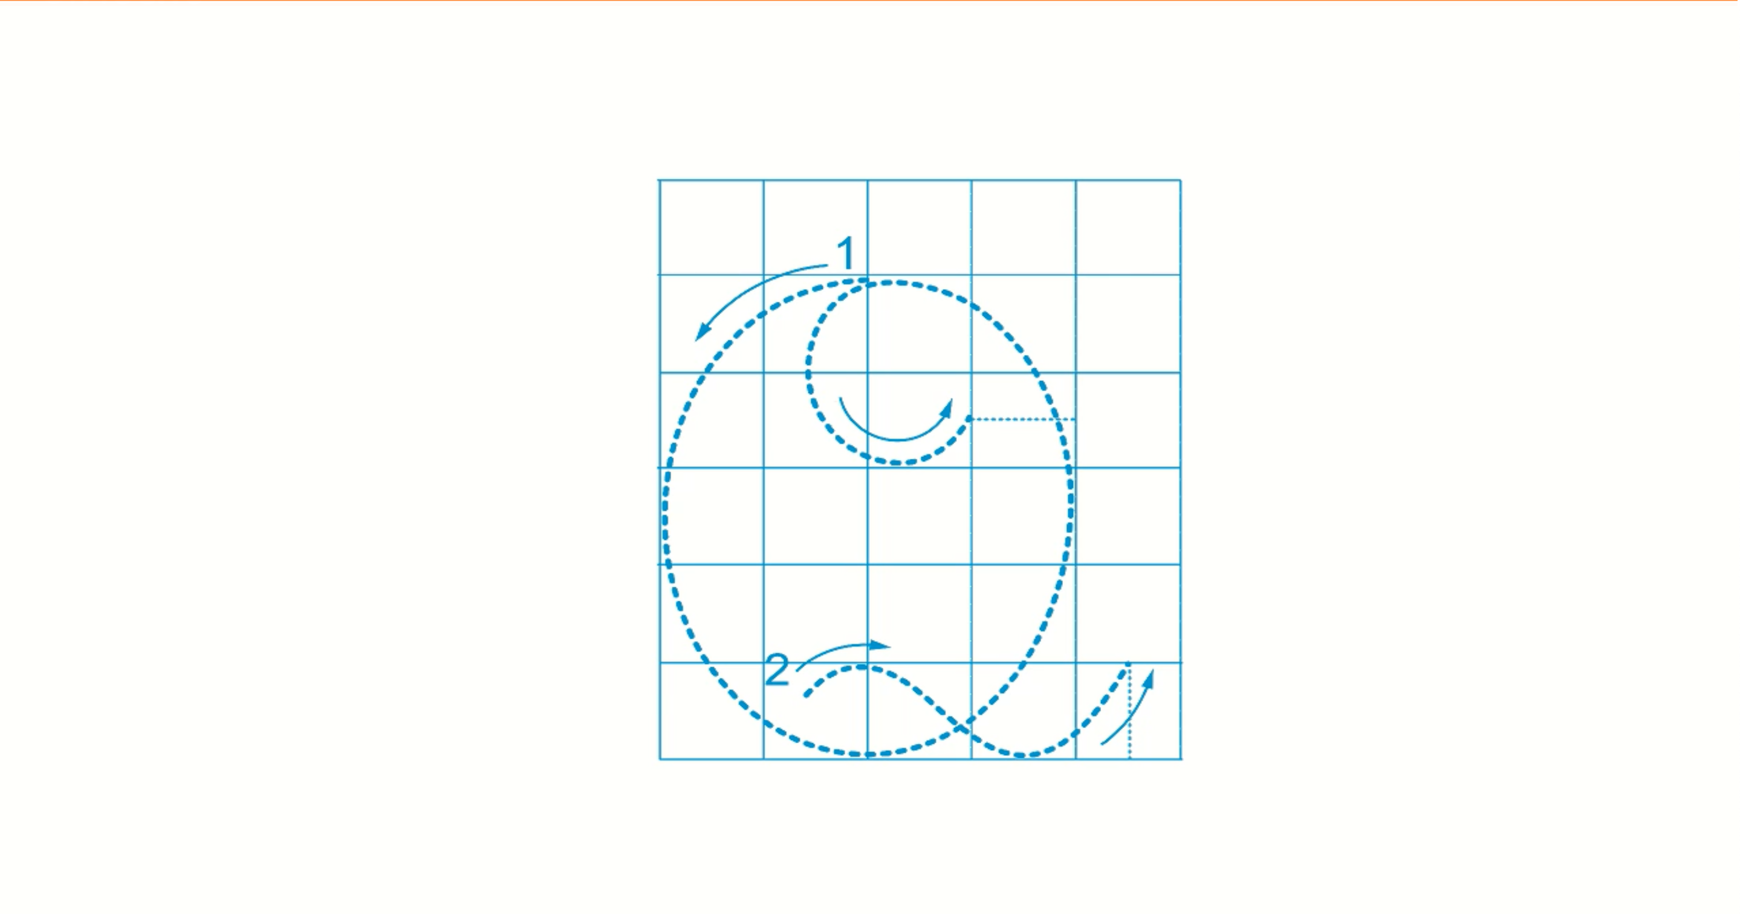

Slide 15
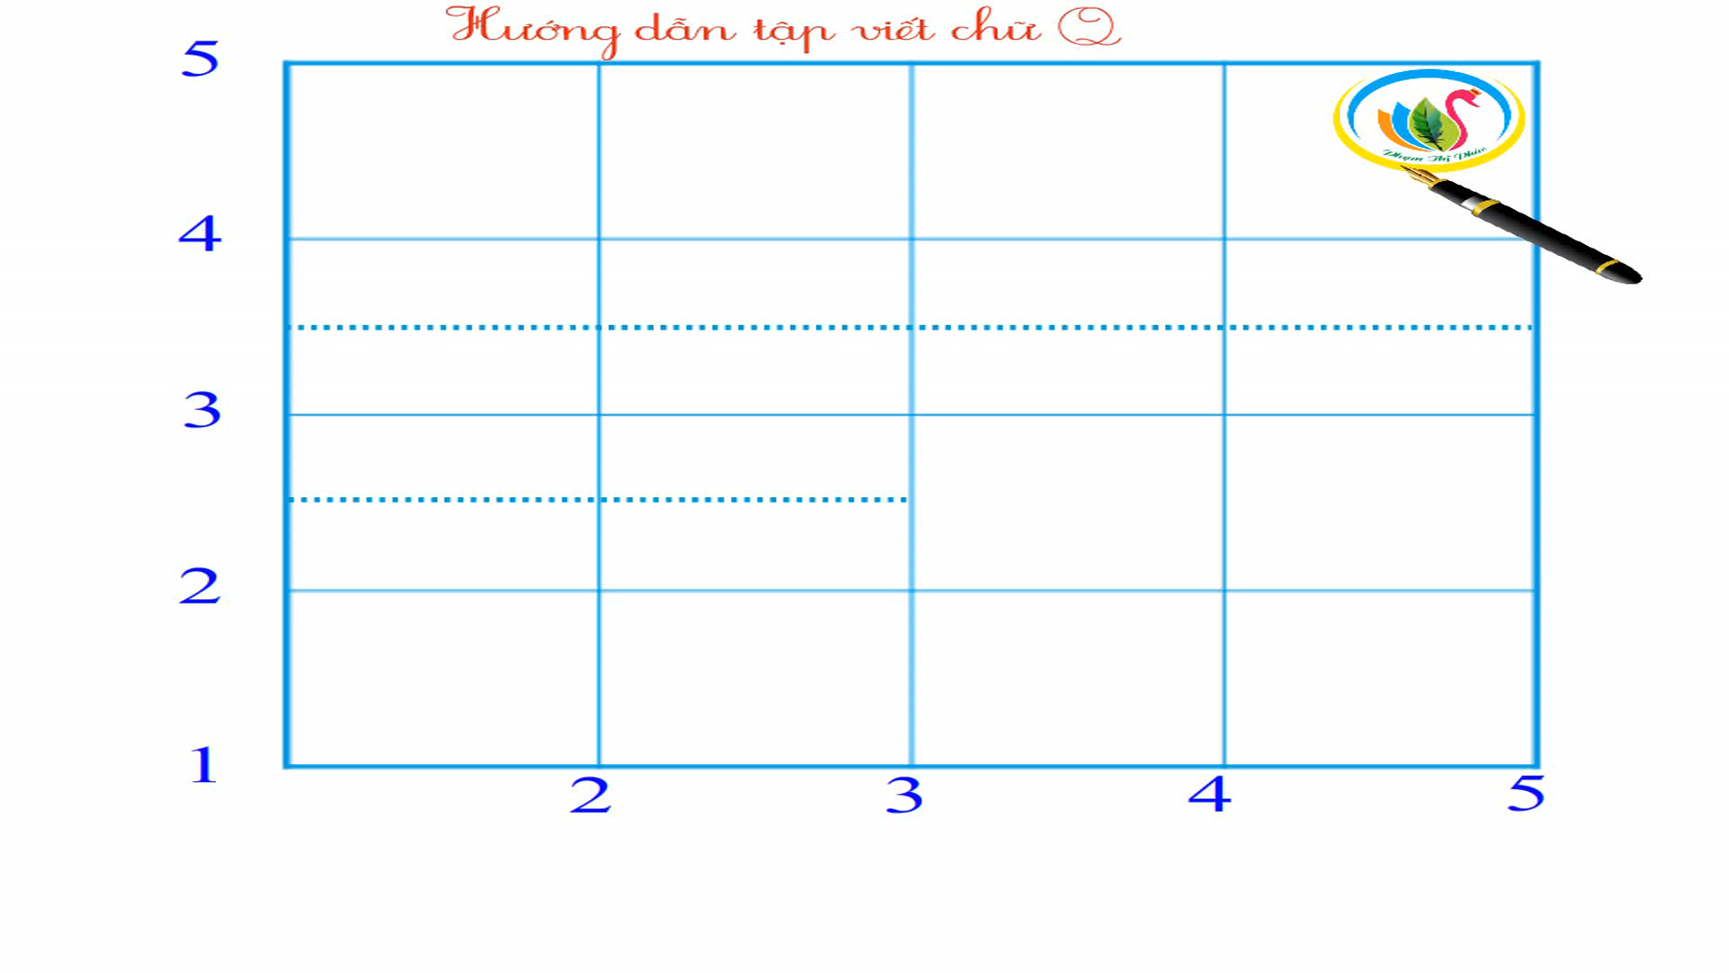

Slide 16


TẬP TÔ CHỮ HOA
(Chữ cỡ vừa)

Slide 17

LUYỆN VIẾT VỞ

Slide 18
THƯ GIÃN

Slide 19

14

Slide 20





VIẾT TỪ,
CÂU ỨNG DỤNG

Slide 21
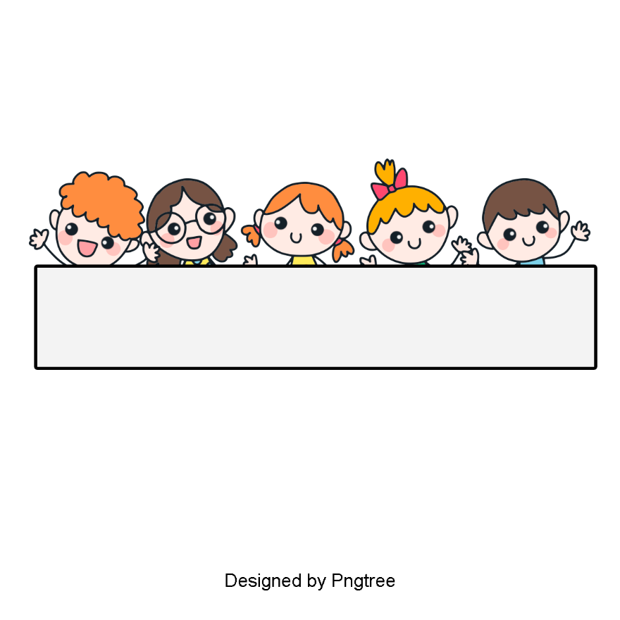
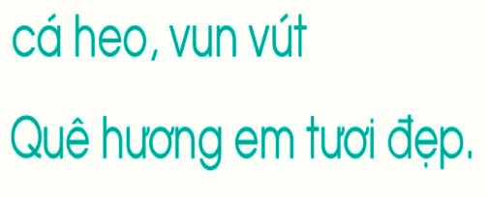
ĐỌC
tóc xoăn
chỗ ngoặt
huân chương
sản xuất

Slide 22

Nhận xét độ cao và độ rộng của các chữ ?
Khoảng cách giữa các chữ như thế nào?
Chữ nào cần viết hoa trong câu ứng dụng?

Slide 23
LUYỆN VIẾT VỞ
(Từ và câu ứng dụng)

Slide 24

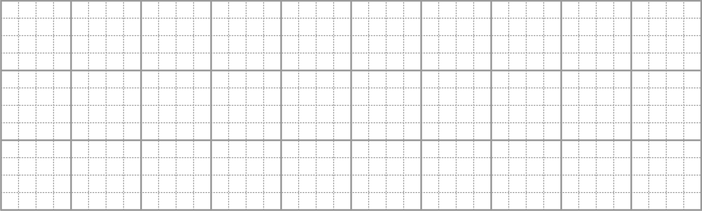
Viết từ, câu ứng dụng
cá heo
vun vút
Quê hương em tươi đẹp.

Slide 25

DẶN DÒ

